Slide 1


蘋果 M 系列晶片的發展與分析
主講人 │ 王國霖 張晟赫
November 12, 2024

Slide 2
內容大綱
背景介紹
架構與原理
關鍵创新
性能對比
當前现状
未來趨勢
總結
QA 環節

Slide 3
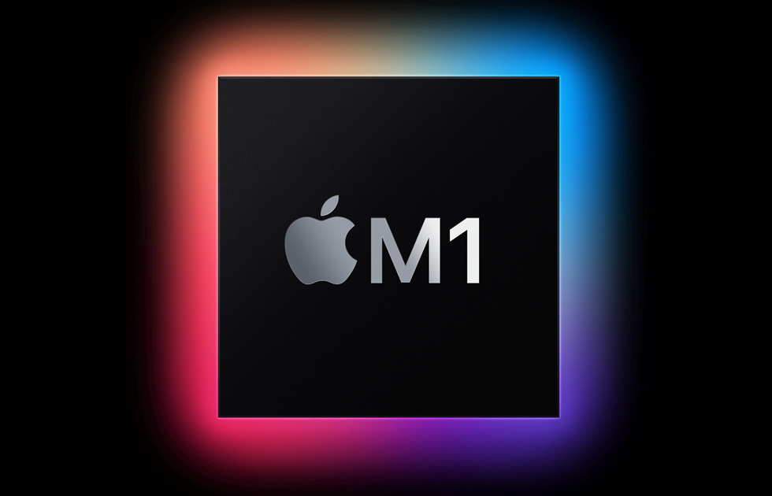
背景介紹
蘋果晶片的演進：從 Intel 到 ARM
蘋果自 2006 年開始採用 Intel 晶片。然而，隨著計算性能需求的增加，傳統 x86 架構無法滿足蘋果在移動端和桌面端的統一體驗需求，因此蘋果決定轉向 ARM 晶片。
November 2020：Apple Silicon革命的开启
蘋果的 M1 晶片 於 2020 年 11 月 10 日 發佈。M1 是蘋果首款基於 ARM 架構的自研晶片，專為 Mac 設計，標誌著蘋果從 Intel 處理器轉向自家設計的 Apple Silicon 的第一步。

Slide 4
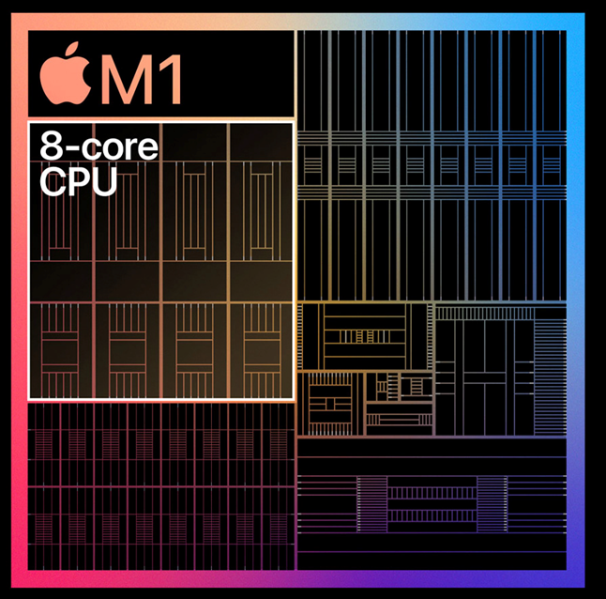
背景介紹
M 系列晶片：3 納米工藝提升性能
蘋果 M 系列晶片採用台積電領先的 3 納米制程工藝，進一步提升了計算性能和能效表現，為用戶帶來更快、更流暢的體驗。
自研晶片的動機：性能、功耗、生態
ARM 架構天然的低功耗優勢，讓蘋果設備在高性能下依然保持出色的電池續航，自研晶片實現了硬體和作業系統的深度整合，最大化了蘋果生態的獨特優勢。

Slide 5
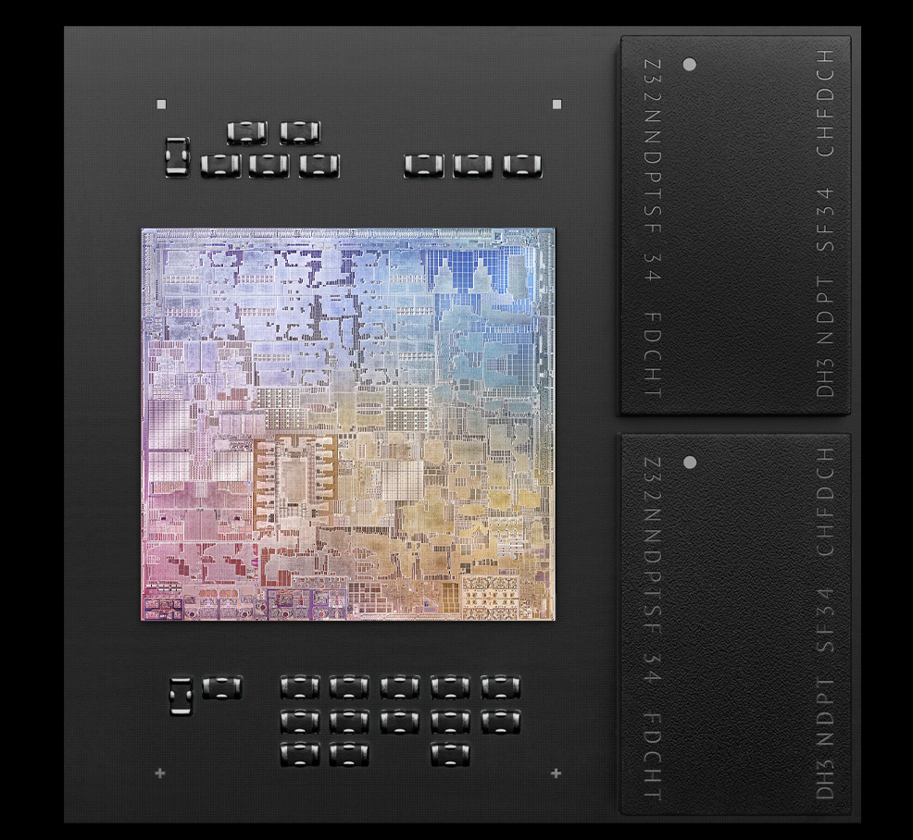
架構與原理
使用 ARM 架構，功耗更低，效率更高。
采用了多核设计，包括高效能核心和高能效核心。
统一内存架构， CPU、GPU 和其他处理单元共享同一块内存。

Slide 6
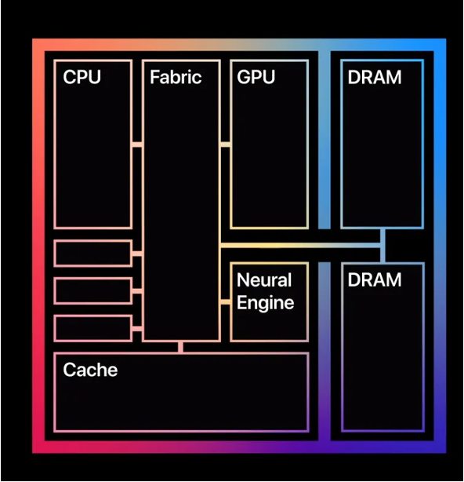
ARM 架構
ARM架构介绍
ARM架构是由英国的ARM公司设计的一个基于精简指令集计算（RISC）理念的处理器架构。ARM架构被广泛应用于嵌入式系统、移动设备、消费电子产品、服务器等领域。
ARM的優點:
1. 具有低功耗特点
2. 高性能与高效能比
3. 支持多核架构
4. 高度可定制性

Slide 7
精简指令集
RSCI架构介绍
RSCI 即 精简指令集计算实现，是基于 RISC 架构的一种具体实现方式。它体现了 RISC 的设计理念，并通过具体的硬件和软件架构应用于实际的计算设备中。
RSCI的核心设计原则:
1.单周期指令执行
2.支持流水线技术
3.加载-存储架构
4.易于编译器优化

Slide 8
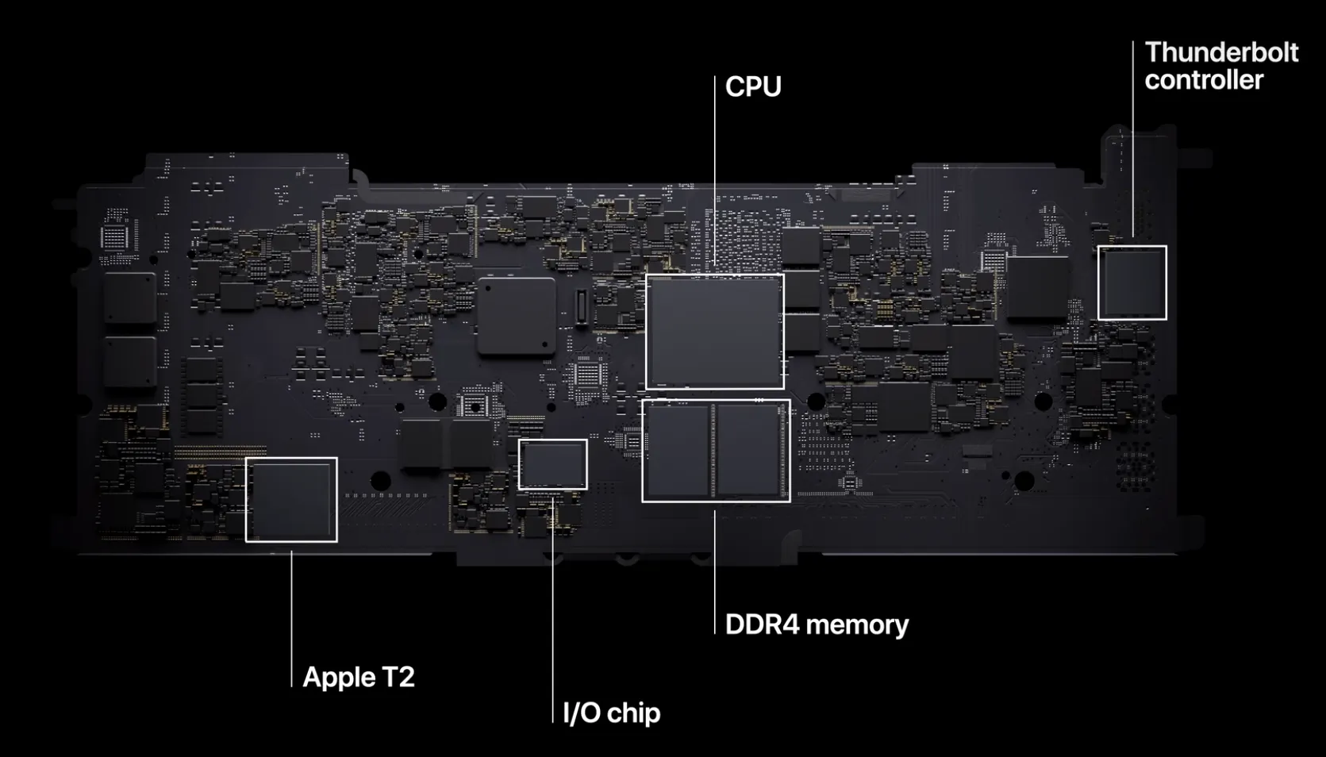
关键创新
统一内存架构
CPU、GPU 和其他计算单元共享同一块高速内存。

Slide 9
关键创新
大小核架构
Apple Silicon 芯片中的高效能核心负责重度任务，而高能效核心处理轻量任务。

Slide 10

关键创新
集成 GPU
集成了强大的 GPU，专为图形处理优化，适用于图形渲染、视频编辑和游戏。

Slide 11
关键创新
神经引擎
神经引擎（Neural Engine）处理 AI 和机器学习任务，例如图像识别、自然语言处理等，支持每秒数万亿次运算。

Slide 12
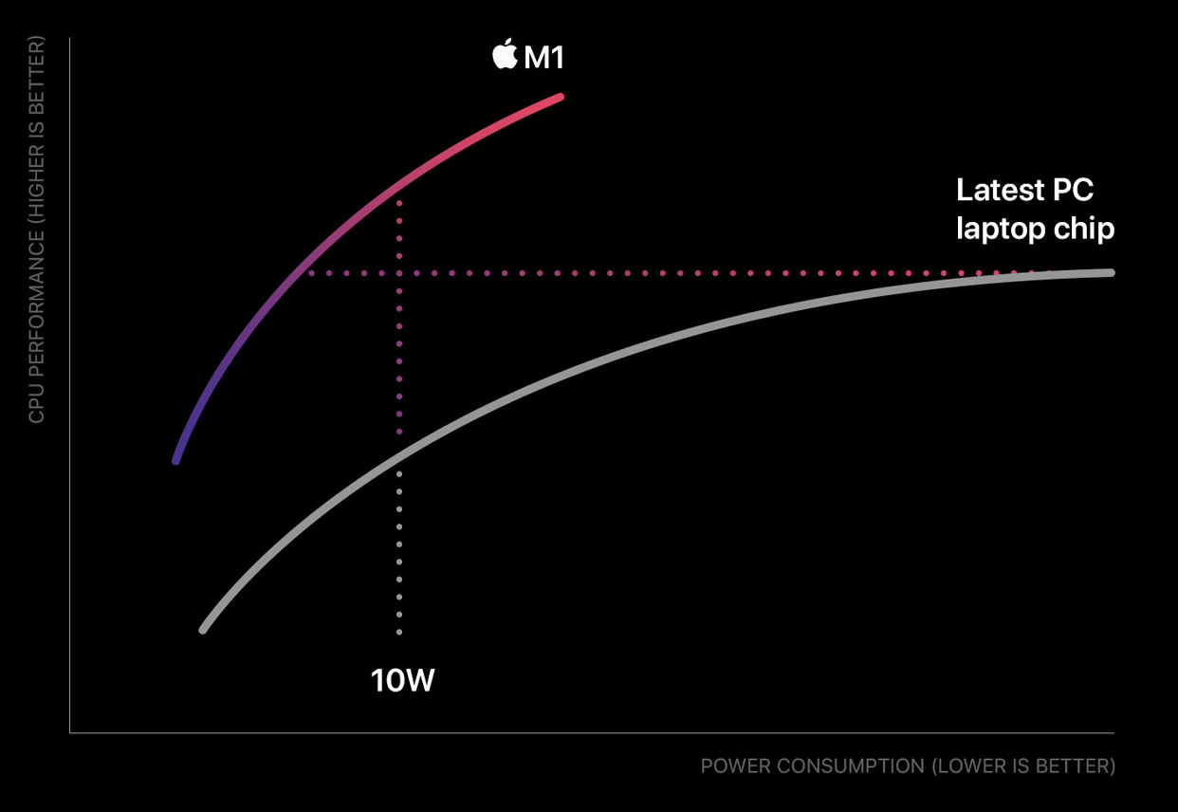
M系列晶片以更低的功耗，提供遠超傳統 PC 晶片的卓越性能。

Slide 13
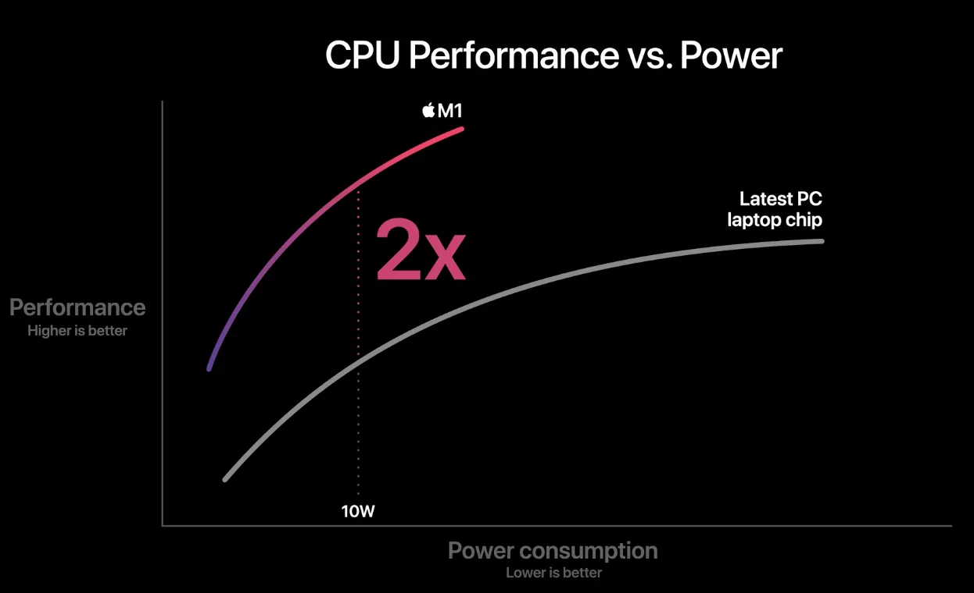
在仅 10W 功率下，M1 实现了业界领先的性能水平。

Slide 14
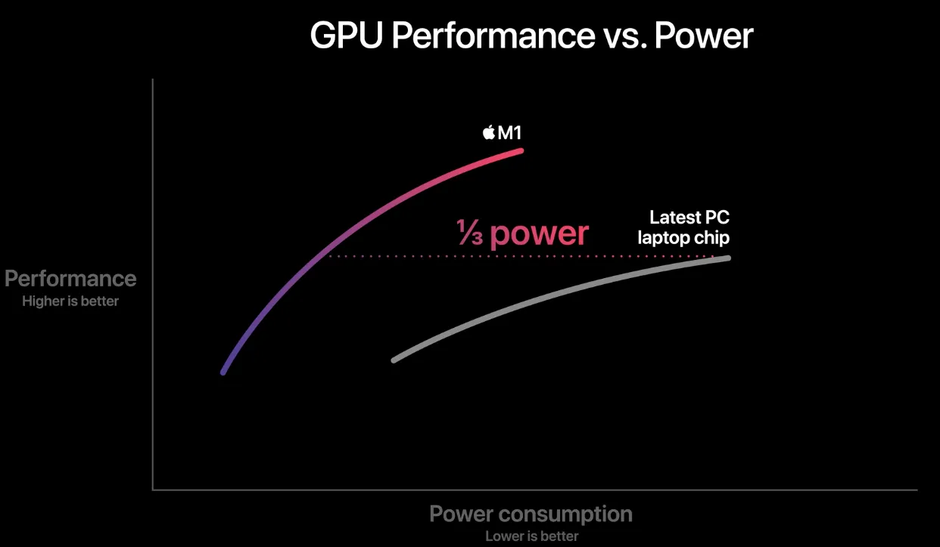
M1 芯片的 GPU 在提供与最新 PC 笔记本芯片相当性能的同时，仅消耗 三分之一的功耗。

Slide 15
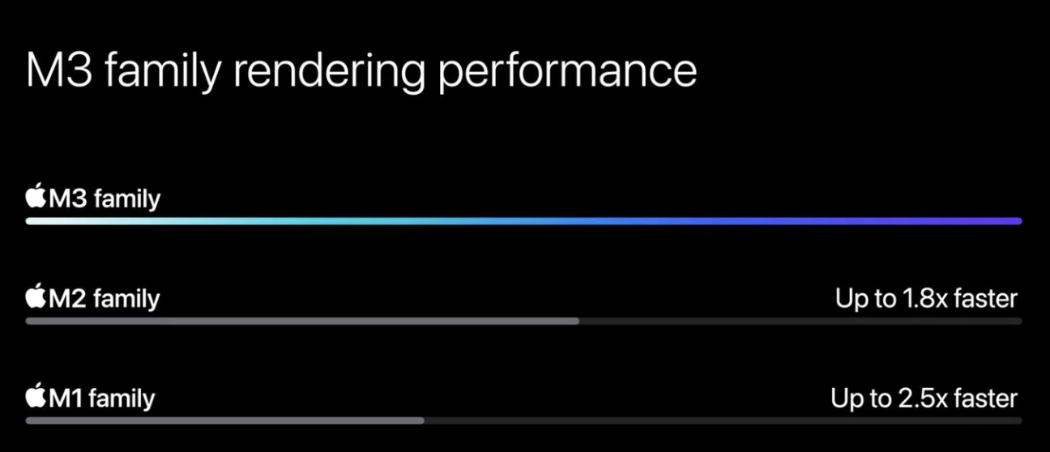
渲染性能的跨越式进步

Slide 16
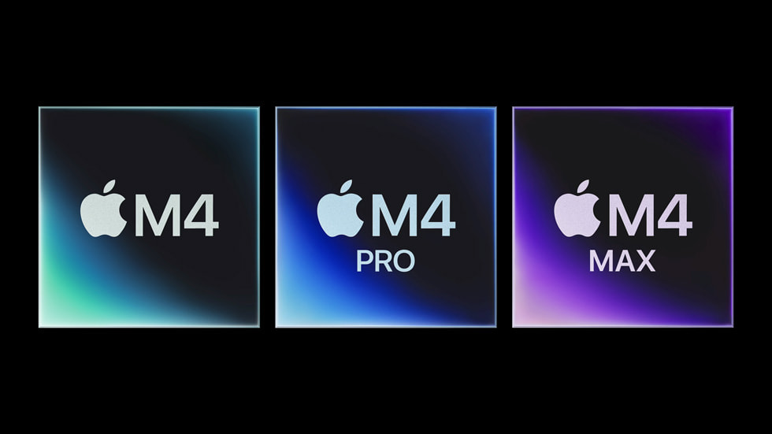
New Apple Silicon
最新发布的 M4 系列,多层级产品满足不同需求

Slide 17
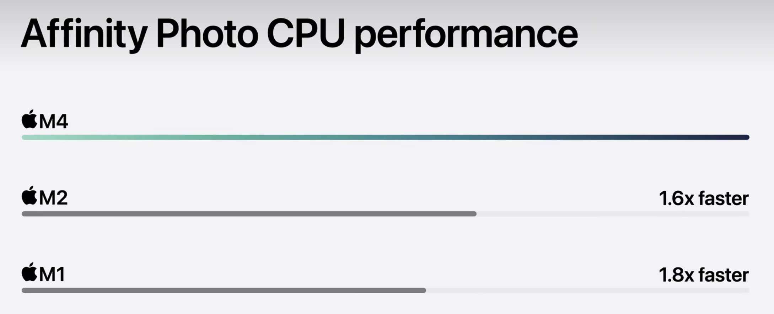
效率与速度的巅峰

Slide 18
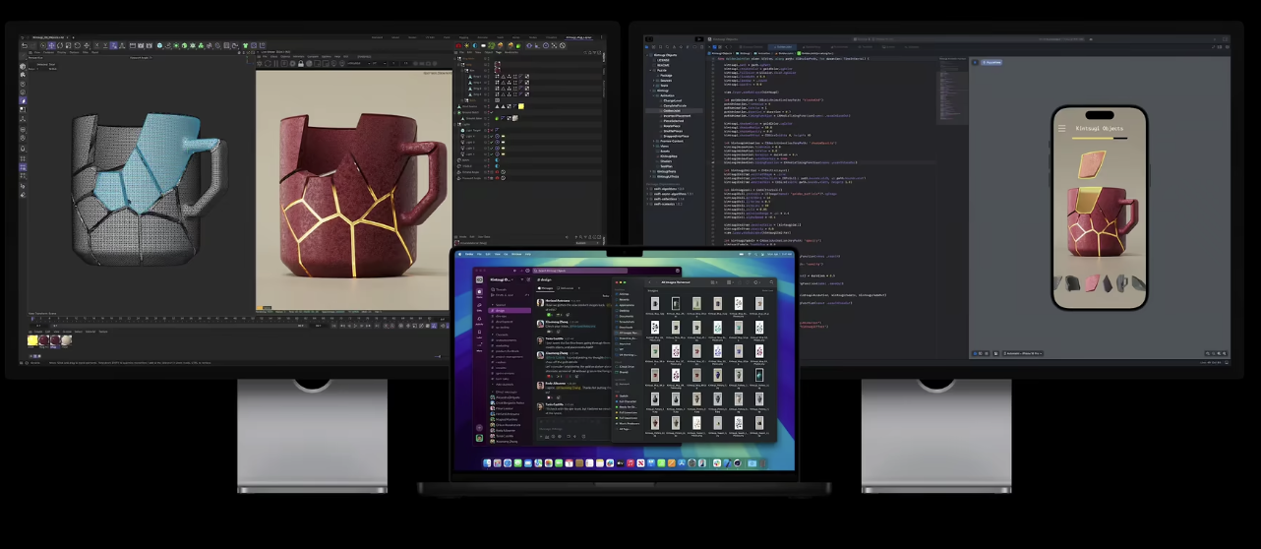
生态整合，轻松操控

Slide 19
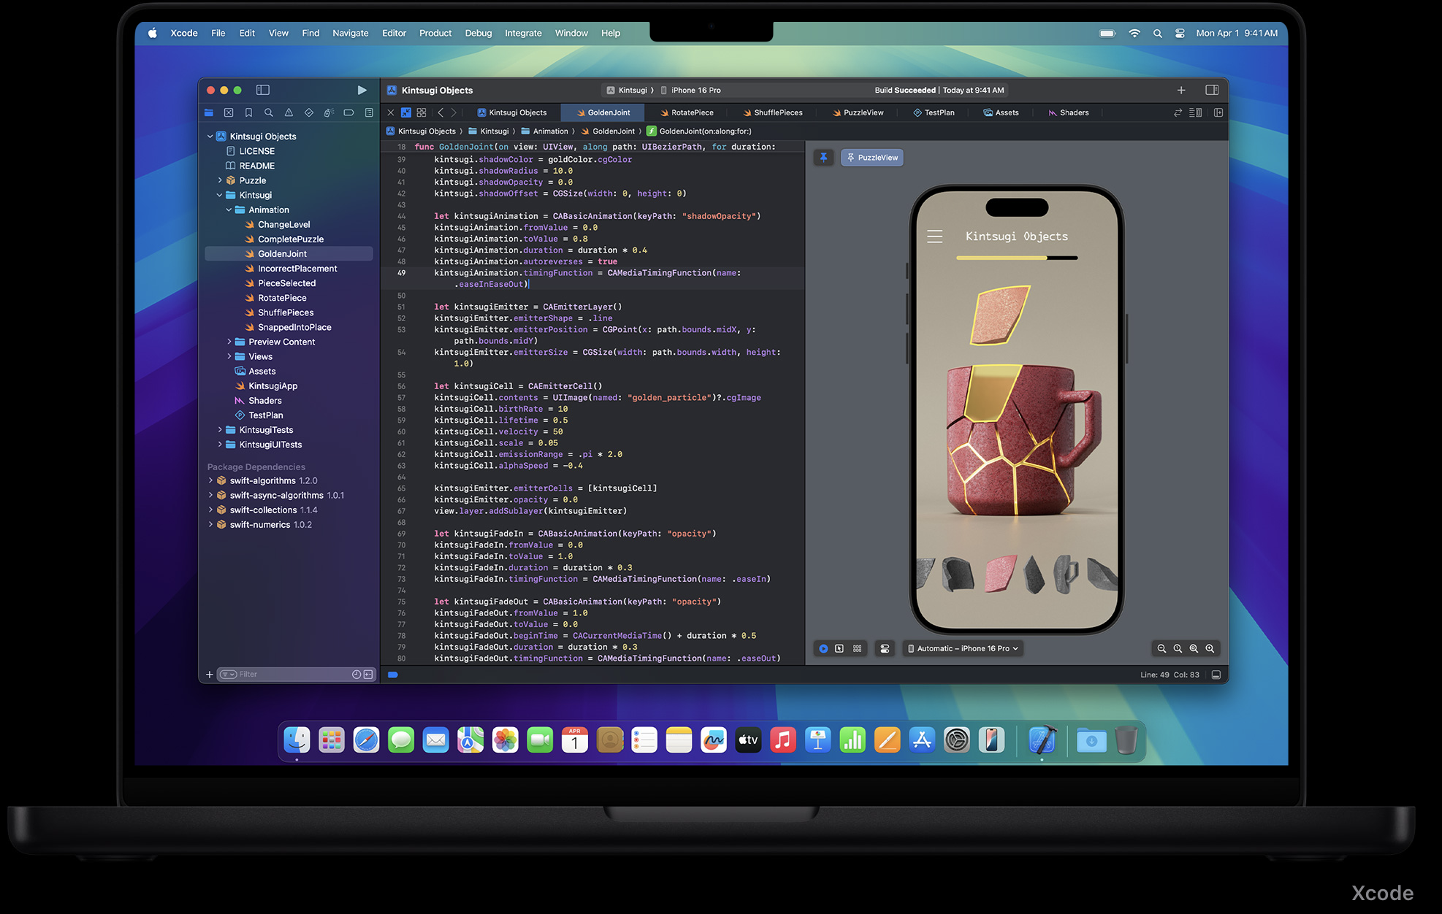
MacBook Pro

Slide 20
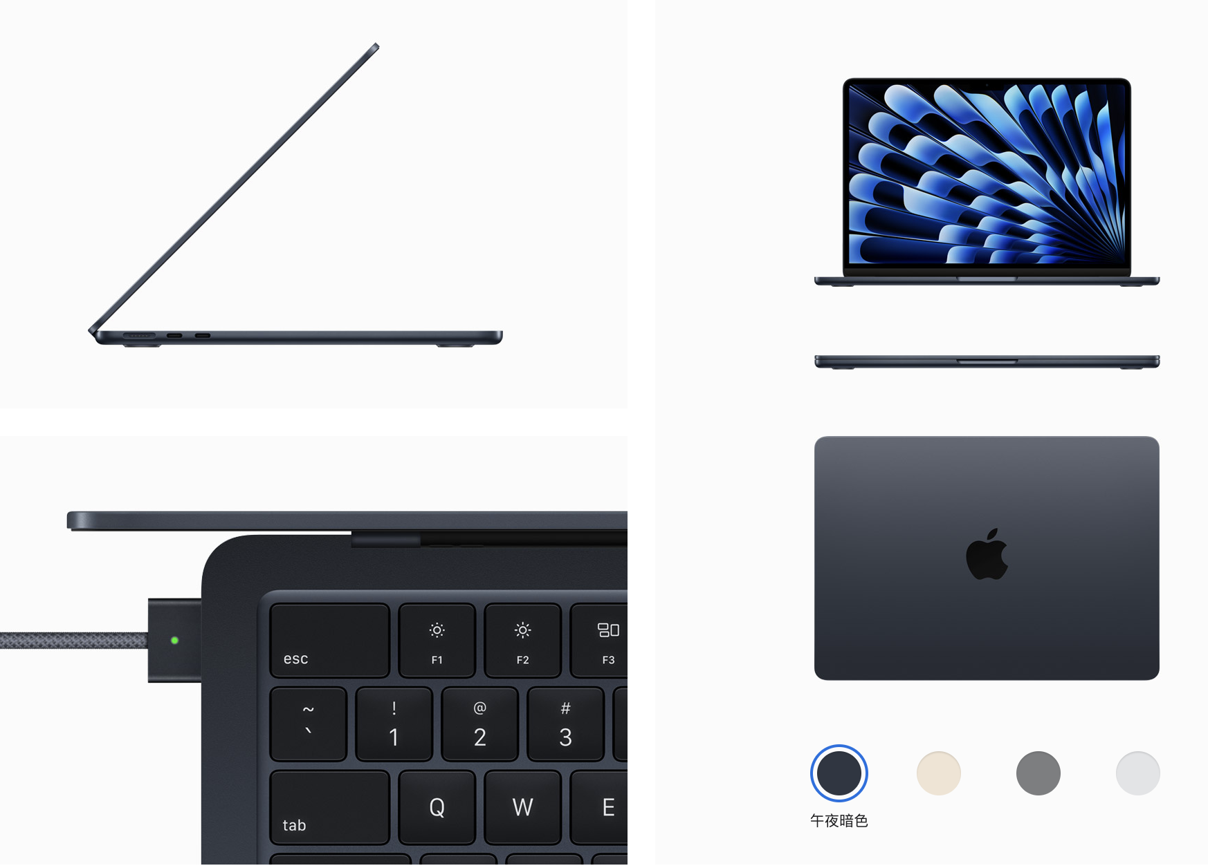
MacBook Air

Slide 21
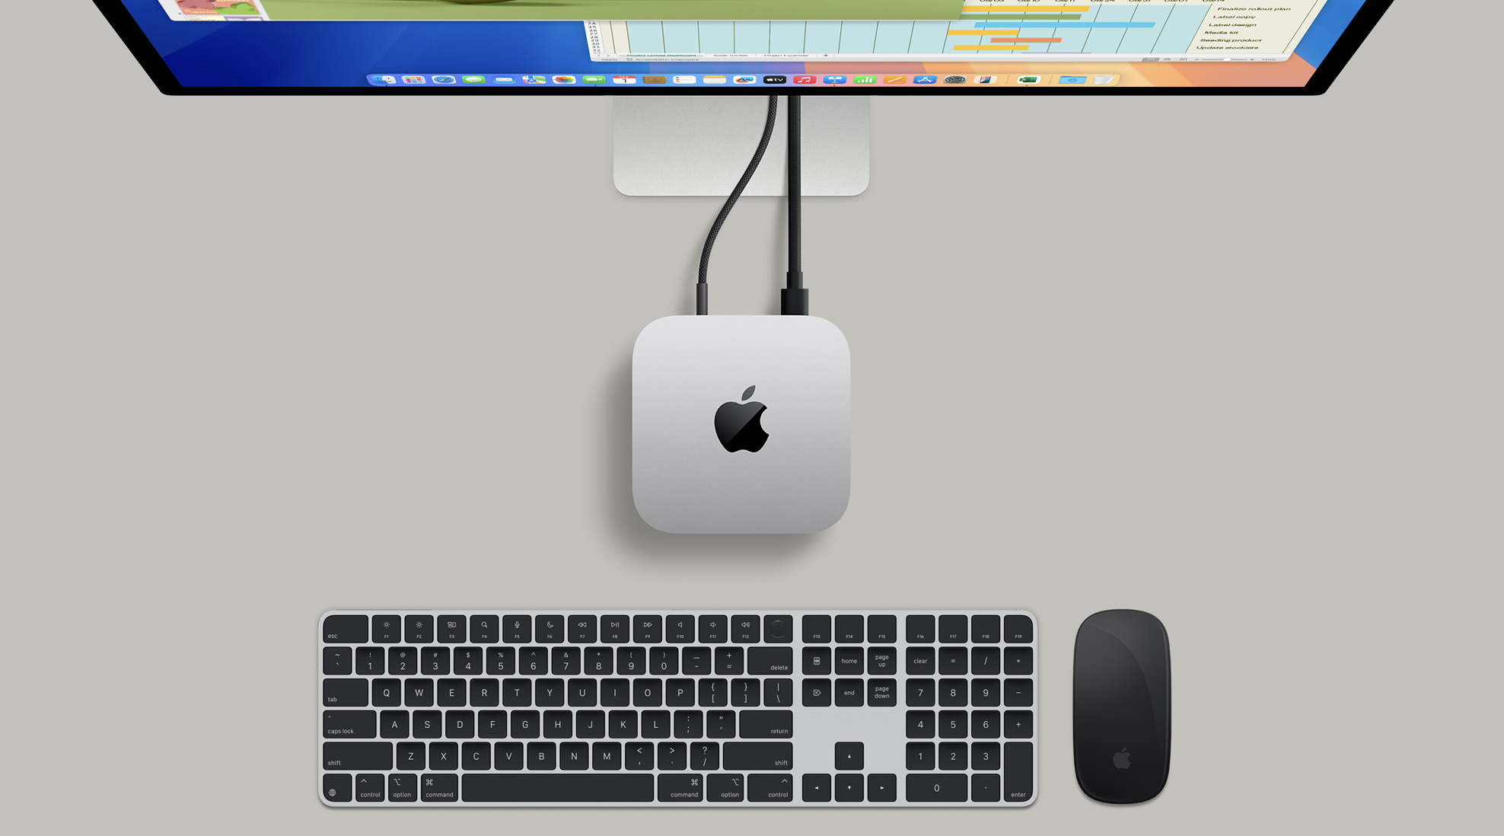
Mac mini

Slide 22
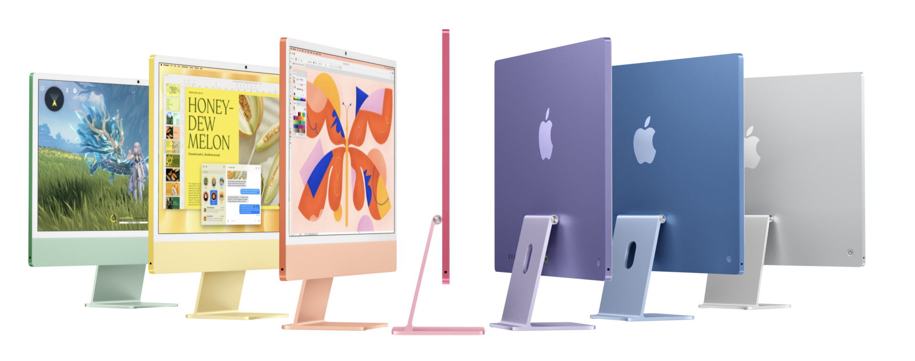
iMac

Slide 23
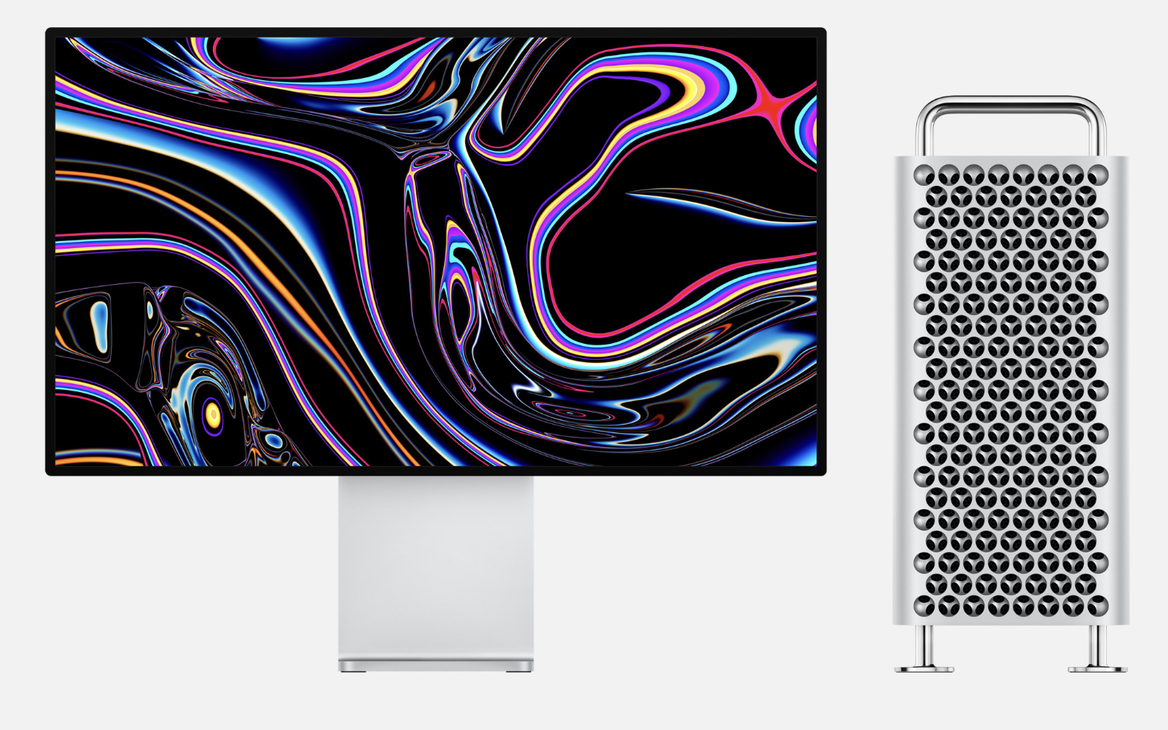
Mac Pro

Slide 24
Questions?

Slide 25

感謝觀賞
Thank you for listening.

